Slide 1
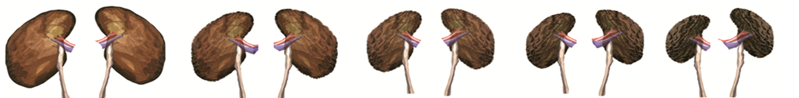
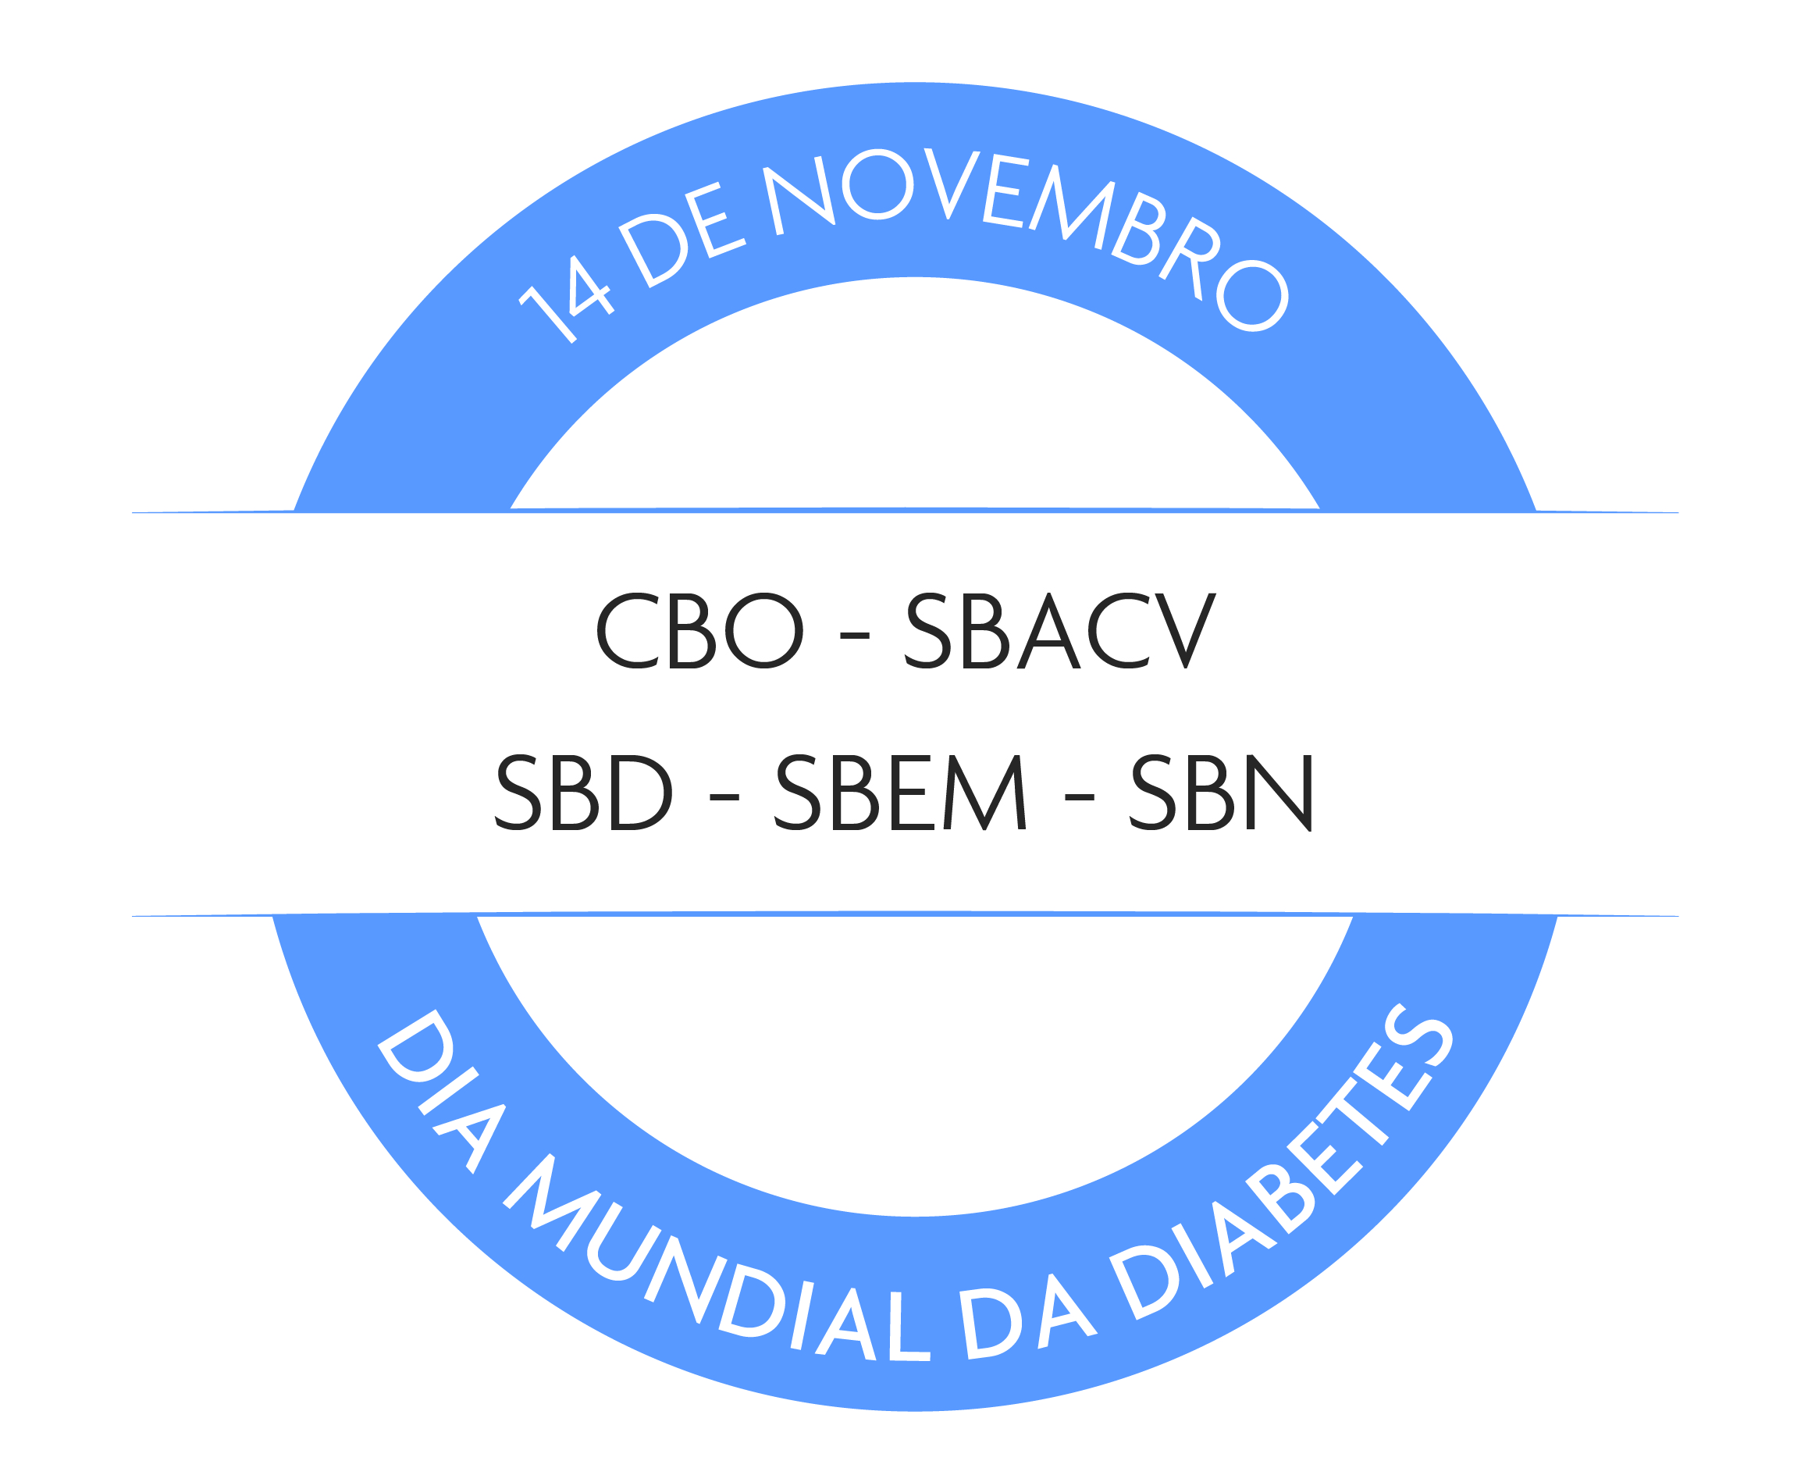
DOENÇA RENAL DO DIABETES
Carmen Tzanno Branco Martins
Presidente da Sociedade Brasileira de Nefrologia

Slide 2
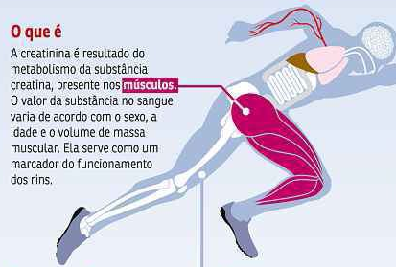
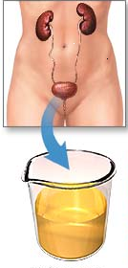
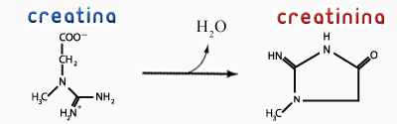
DOENÇA RENAL CRÔNICA
(DRC) é a perda progressiva e irreversível da função renal.
COMUM, GRAVE, SILENCIOSA E TRATÁVEL
DRC é a presença de alterações estruturais ou funcionais dos rins com duração superior a 3 meses:
diminuição da filtração renal < 60 mL/m/1,73m²
(estimado ou calculado a partir da dosagem da creatinina no sangue)
aumento da excreção de proteínas na urina
alterações nos exames de imagem (ex: rins policísticos).

Slide 3
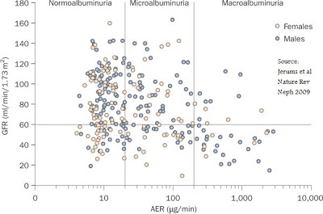
Nat Rev Nephrol. 2009 Jul;5(7):397-406

Slide 4
A DRC apresenta fatores de risco e diferentes estágios de gravidade (1 a 5)
Classificação proposta inicialmente pela National Kidney Foundation (K/DOQI, 2002) e corrigida posteriormente pela KDIGO (em 2004 e, mais recentemente, em 2012).
ESTÁGIO DRC | Descrição | FILTRAÇÃO GLOMERULAR (ml/m/1,73m2)
Fatores de risco | Diabetes, hipertensão arterial, história familiar, idade avançada, obesidade (IMC >30Kg/m2) | > 90
1 | Alterações urinárias assintomáticas e FG normal | > 90
2 | DRC LEVE | 60 a 89
3 | DRC MODERADA | 30 a 59
4 | DRC GRAVE | 15 a 29
5 | Falência renal ou IRC terminal ou dependente de diálise ou transplante | 0 a 15

Slide 5
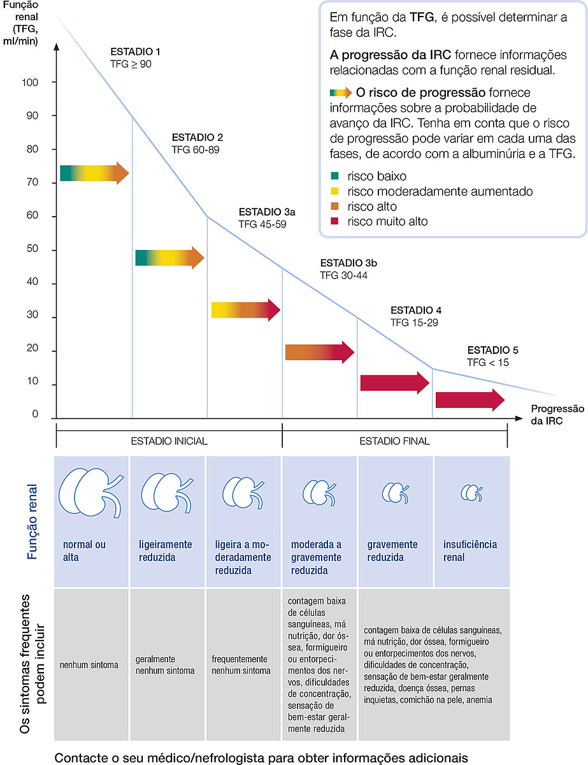
Diabetes eleva o risco de DRC em até 12 vezes
20 a 40% dos diabéticos desenvolverá DRC
hiperfiltração
Alterações estruturais
Nefropatia diabética inscipiente
ND estabelecida
Estágio 3: aumento da PA, perda urinária de proteinas (Relação albumina/creatinina (RAC) entre 30 e 300 mg/g) e redução da função renal
Estágio 4: redução da função renal 1 mL/min/mês, HA, > proteinuria (RAC maior que 300mg/g)

Slide 6
Censo da Sociedade Brasileira de Nefrologia 2015
Diagnóstico de base dos pacientes em diálise
PRINCIPAIS CAUSAS DE DRC NO BRASIL :
DIABETES
HIPERTENSÃO ARTERIAL
%

Slide 7
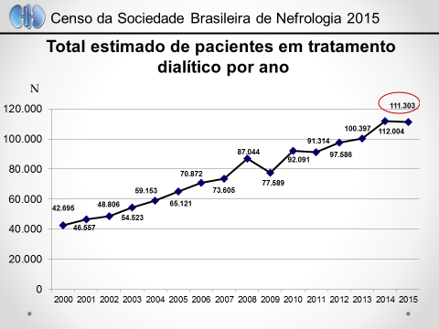
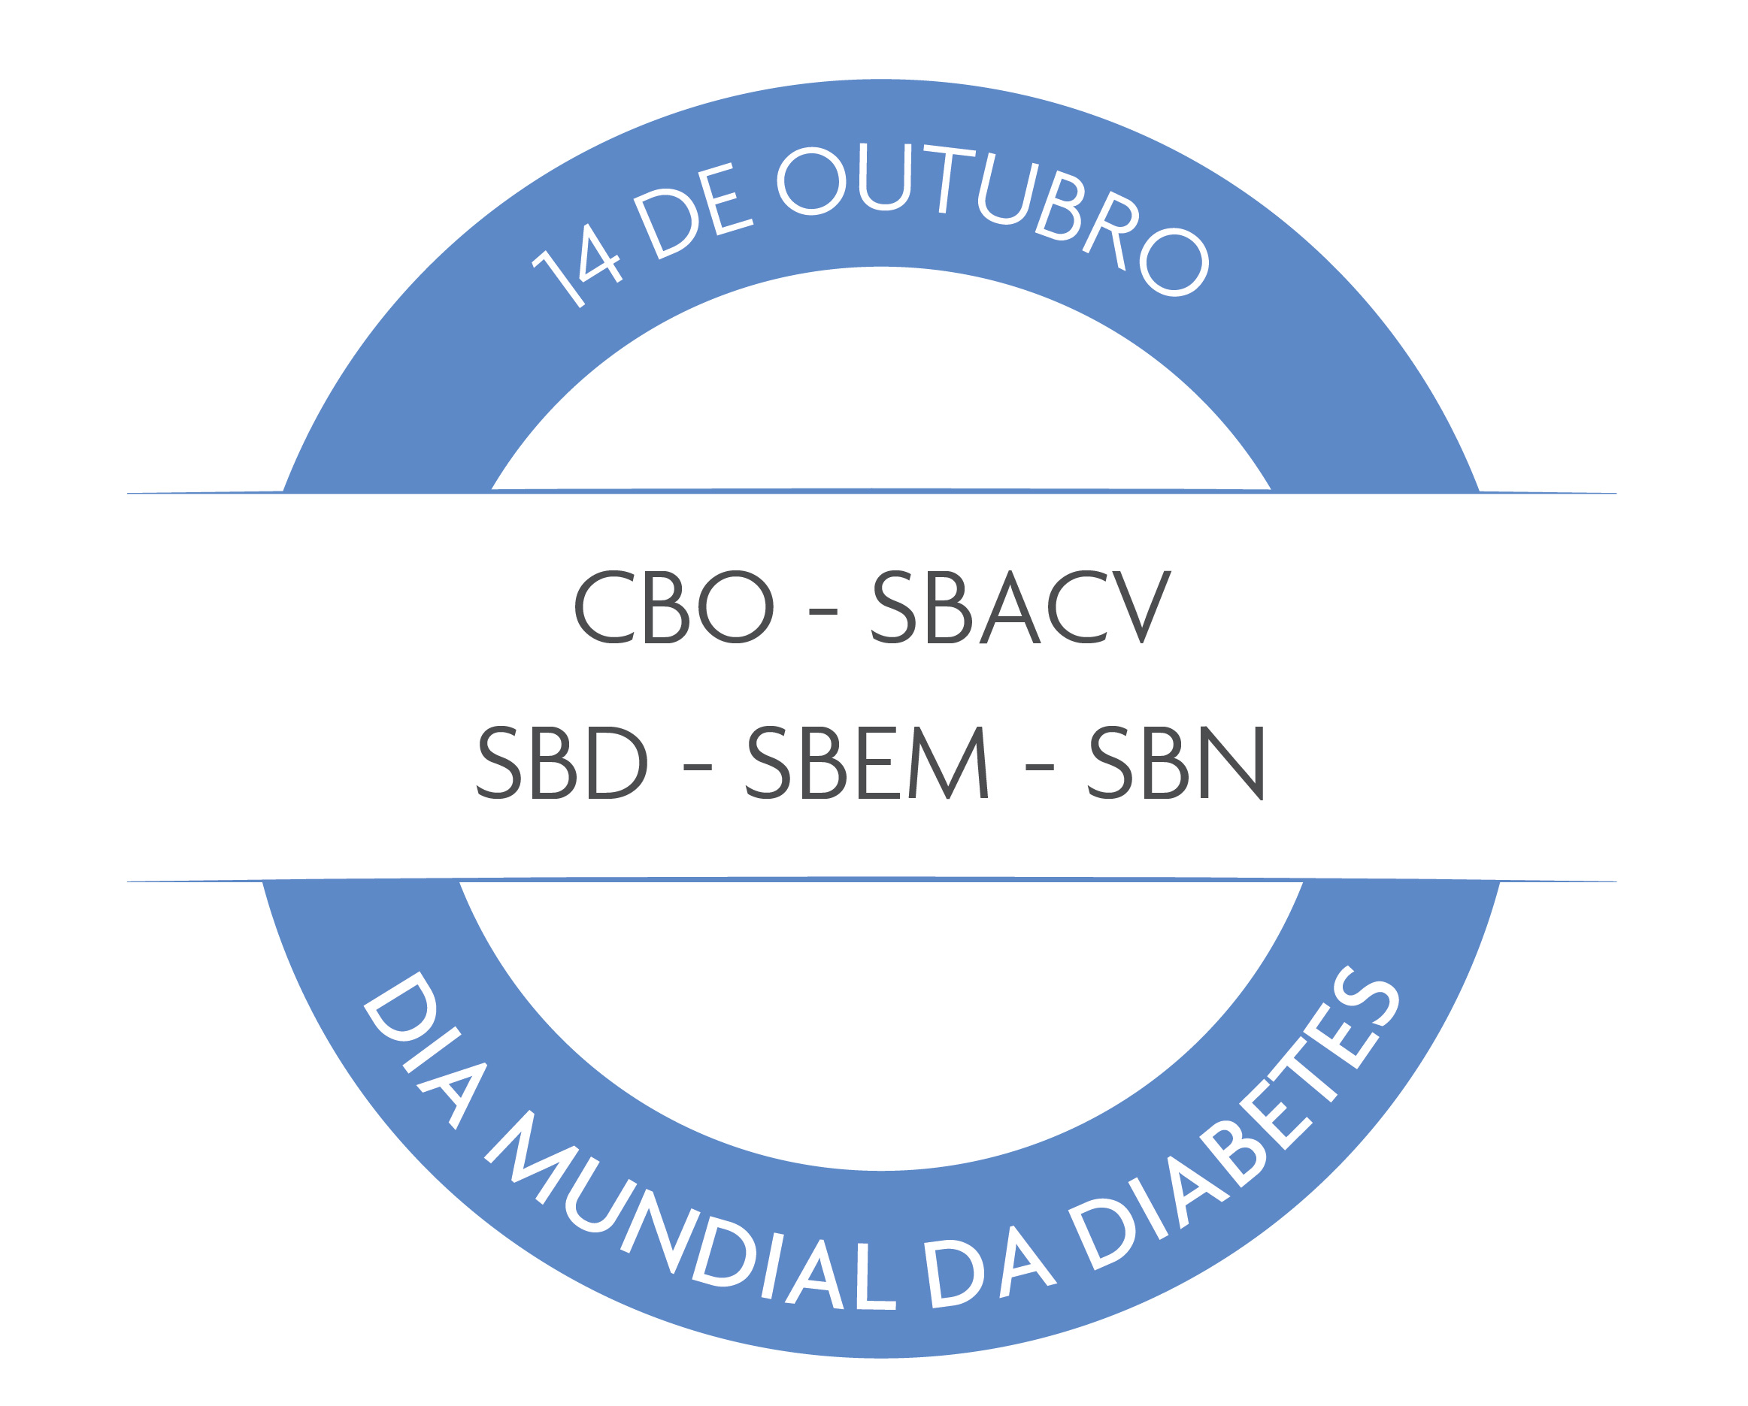
30%
DOS PACIENTES EM DIÁLISE TEM DIABETES
2015 = 32.278

Slide 8
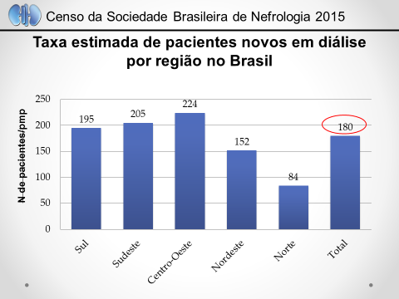
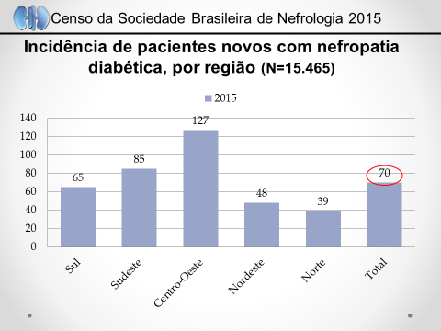
50%
DOS PACIENTES QUE ENTRAM EM DIÁLISE TEM DIABETES
(N=36.571)

Slide 9
Recomendação para a detecção de ND
Medida da RAC na amostra isolada de urina.
É importante conferir os resultados da análise de urina duas ou três vezes em diferentes tempos, no período de três a seis meses, descartando outras possíveis causas de proteinúria.
Dosagem da creatinina sérica e a posterior estimativa da Taxa de Filtração Glomerular (função renal)
Esse controle deve ser realizado em todo paciente com diabetes tipo 2, no momento do seu diagnóstico, e a partir dos cinco anos do diagnóstico nos pacientes com diabetes tipo 1.
O acompanhamento posterior deve ser anual, em ambos os tipos de diabetes.

Slide 10
PILARES PARA A PREVENÇÃO NA PROGRESSÃO DA DRC NO DIABÉTICO
Detecção e diagnóstico precoce da DRC no diabético.
Manejo da glicemia em diabéticos com DRC.
Manejo da hipertensão arterial(HTA) em diabéticos com DRC.
Manejo da albuminúria (proteinúria) em diabéticos.
Manejo da dislipidemia em diabéticos com DRC.
Manejo nutricional em diabéticos com DRC.
Manejo medicamentoso em diabéticos com DRC.

Slide 11
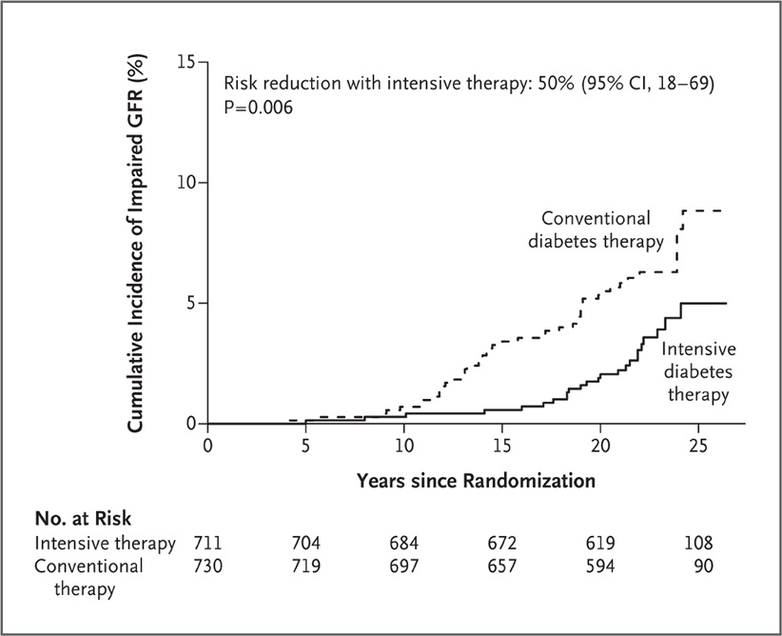
Quanto melhor o controle da glicemia, menor a queda da função renal
Figure 1. Cumulative Incidence of an Impaired Glomerular Filtration Rate, According to Treatment Group.
An impaired glomerular filtration rate (GFR) was defined as a sustained estimated GFR of less than 60 ml per minute per 1.73 m2 of body-surface area.
N Engl J Med 2011; 365:2366-2376

Slide 12
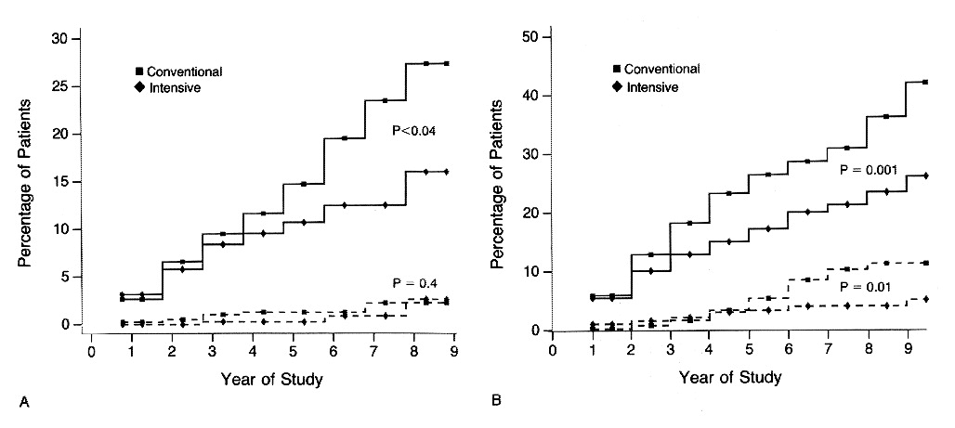
Quanto melhor o controle da glicemia, menor a proteinúria
Figure 3. Cumulative Incidence of Urinary Albumin Excretion ≥ 300 mg per 24 Hours (Dashed Line) and ≥ 40 mg per 24 Hours (Solid Line) in Patients with IDDM Receiving Intensive or Conventional Therapy.
In the primary-prevention cohort (Panel A), intensive therapy reduced the adjusted mean risk of microalbuminuria by 34 percent (P<0.04). In the secondary-intervention cohort (Panel B), patients with urinary albumin excretion of ≥ 40 mg per 24 hours at base line were excluded from the analysis of the development of microalbuminuria. Intensive therapy reduced the adjusted mean risk of albuminuria by 56 percent (P = 0.01) and the risk of microalbuminuria by 43 percent (P = 0.001), as compared with conventional therapy.
N Engl J Med 1993; 329:977-986

Slide 13
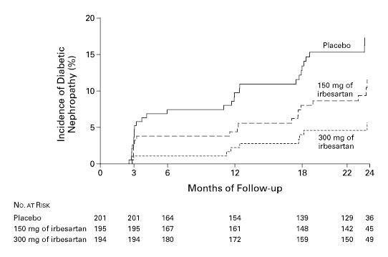
Uso de drogas anti-proteinúricas
< albuminúria e/ou proteinúria
< progressão da lesão renal
Figure 2. Incidence of Progression to Diabetic Nephropathy during Treatment with 150 mg of Irbesartan Daily, 300 mg of Irbesartan Daily, or Placebo in Hypertensive Patients with Type 2 Diabetes and Persistent Microalbuminuria.
The difference between the placebo group and the 150-mg group was not significant (P=0.08 by the log-rank test), but the difference between the placebo group and the 300-mg group was significant (P<0.001 by the log-rank test).
N Engl J Med 2001; 345:870-878

Slide 14
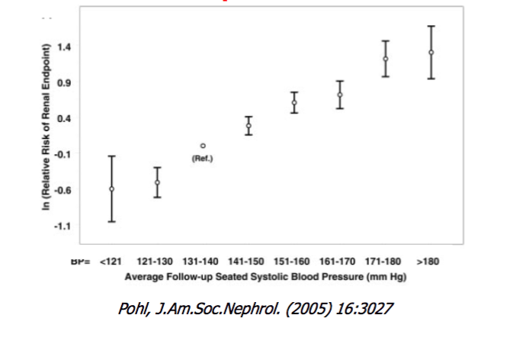
Controle da pressão arterial se associa a menor risco de DRC
￼
￼
￼

Slide 15
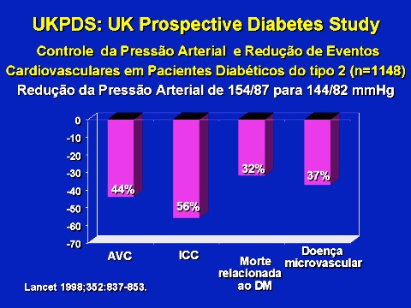

Slide 16
PROJETO VIDA (VERA CRUZ INITIATIVE FOR DIABETES AWARENESS) MEXICO
OBJETIVO: MELHORAR A QUALIDADE DA ATENÇÃO AO DIABETES USANDO MODELO DE ATENÇÃO CRÔNICA E METODOLOGIA COLABORATIVA DE MELHORIA DE QUALIDADE
Estudo comparativo COM e SEM intervenção em 10 centros de atendimento primário e acompanharam os pacientes durante 18 meses.
196 casos e 11 controles
Foco na equipe de atenção primária e a participação de pessoas diabéticas foram elementos estratégicos incorporados à metodologia
Os participantes realizaram modificações para resolver problemas da atenção identificados por eles mesmos em 4 áreas : apoio ao auto-cuidado, apoio às decisões, desenho da prestação de serviços e dos sistemas de informação
 | PRÉ intervenção | PÓS intervenção
Controle glicêmico | 28% | 39%
3 ou 4 metas de melhoria de qualidade | 16,6% | 69,7%

Slide 17
MENSAGEM
ENCORAJAR A TRIAGEM DE TODOS OS PACIENTES COM DIABETES PARA DETECÇÃO DE DRC
MOTIVAR ATITUDES DE PREVENÇÃO
ESCLARECER E DISSEMINAR O CONHECIMENTO DE QUE O DIABETES É FATOR DE RISCO PARA DRC
EDUCAR TODOS OS PROFISSIONAIS MÉDICOS SOBRE SEU PAPEL NA DETECÇÃO PRECOCE E NA PREVENÇÃO DA DRC EM POPULAÇÕES DE RISCO
ALERTAR AS AUTORIDADES DE SAÚDE SOBRE A IMPORTÂNCIA DESTAS AÇÕES DE SAÚDE PÚBLICA

